Slide 1

Phần số học 6
CHƯƠNG 1: Ôn tập và hệ thống hóa các
nội dung về số tự nhiên đã học ở tiểu học
CHƯƠNG 2 : Số nguyên
SỐ HỌC
CHƯƠNG 3: Phân số

Slide 2
Chương 1: Ôn tập và bổ túc về số tự nhiên
Ôn tập và hệ thống hóa các nội dung về
số tự nhiên đã học ở tiểu học
Phép nâng lũy thừa
CHƯƠNG 1
Số nguyên tố, hợp số
Ước chung và bội chung

Slide 3
-
-
Tiết 1- § 1:Tập hợp. Phần tử của tập hợp
1. TẬP HỢP VÀ PHẦN TỬ CỦA TẬP HỢP
- Tập hợp các đồ vật cặp, sách, phấn,máy tính) đặt trên bàn giáo viên.
- Tập hợp các thành viên trong gia đình em.
- Tập hợp các số tự nhiên nhỏ hơn 4.

Slide 5
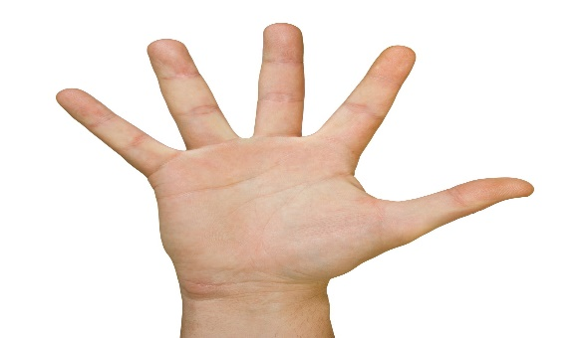
3 4
6 7 8 9
2 5 0
Aa b
c
Tập hợp các ngón tay trên một bàn tay
Tập hợp các chữ cái a,b,c
Tập hợp các số tự nhiên nhỏ hơn 10

Slide 6

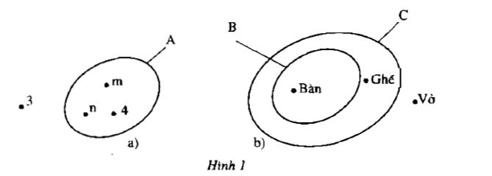
Định nghĩa
-
- Tập hợp là một khái niệm cơ bản không định nghĩa. Ví dụ : Tập hợp các số tự nhiên nhỏ hơn 10, tập hợp các học sinh của một lớp, tập hợp các chữ cái của một dòng,...
- Mỗi đối tượng ( người, vật, số, hình, … ) trong một tập hợp là một phần tử của tập hợp đó.
- Để minh họa một tập hợp, người ta vẽ một đường kín cong không tự cắt, mỗi phần tử của tập hợp được biểu diễn bởi một điểm trong đường cong đó ( xem ở hình 1 )

Slide 7


4. Các kí hiệu thường dùng khi viết tập hợp:
:thuộc
:không thuộc

Slide 8
Chọn Đúng/ Sai cho các câu sau:
Câu 1: Tập hợp là một khái niệm cơ bản không định nghĩa rõ ràng
Câu 2: Mỗi đối tượng ( người , vật , số , hình ….) trong một tập hợp là nhiều phần tử của tập hợp ấy
Câu 3: Tập hợp D= { 0 } là tập hợp không có phần từ nào
Đúng
Sai

Slide 9


Slide 10



Củng cố
Chọn câu trả lời đúng
1. Tập hợp M các số tự nhiên nhỏ hơn 6 là.
Đúng
A
M={0, 1, 2, 3, 4, 5}
Sai
B
M=[0; 1; 2; 3; 4; 5]
C
Đúng
C
M={0; 1; 2; 3; 4; 5}

Slide 11
Tiết 1-§ 1:Tập hợp. Phần tử của tập hợp
VÍ DỤ
TẬP HỢP
Các kí hiệu:
,
Liệt kê các phần tử của tập hợp
các cách viết tập hợp
Chỉ ra tính chất đặc trưng cho các phần tử của tập hợp

Slide 13
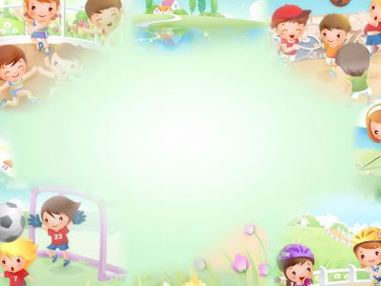

TRÒ CHƠI ĐUỔI HÌNH BẮT CHỮ

Slide 14
ĐUỔI HÌNH BẮT CHỮ
CÂU 1
CÂU 2
CÂU 3
CÂU 4
CÂU 5
CÂU 6

Slide 15

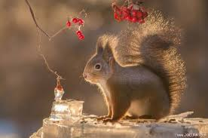
CÂU 1
Đây là một địa điểm trên đất nước Việt Nam
S
Ó
C
T
R
Ă
N
G

Slide 16

CÂU 2
ĐÂY LÀ NGÔI SAO CÓ QUỸ ĐẠO NGẪU NHIÊN NGOÀI VŨ TRỤ ?
S
A
O
C
H
Ổ
I

Slide 17
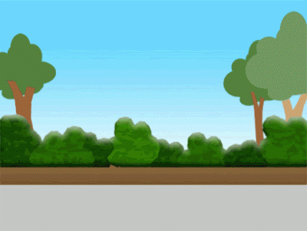
CÂU 3
ĐÂY LÀ CÂU TỤC NGỮ HAY TRONG HỌC TẬP
H
Ọ
C
Đ
I
Đ
Ô
I
V
Ớ
I
H
À
N
H

Slide 18
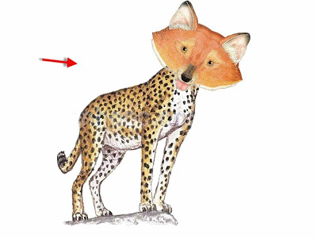
CÂU 4
Đây là một việc làm với cấp trên thường thấy trong công việc ?
B
Á
O
C
Á
O

Slide 19

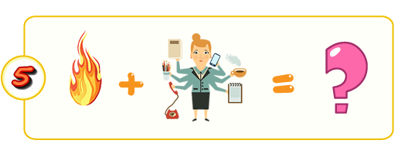
CÂU 5
Đây là một từ Tiếng Anh
F
I
R
E
W
O
R
K

Slide 20

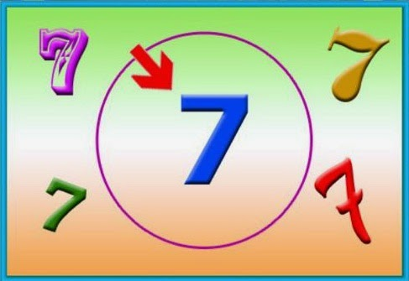
CÂU 6
Đây là một đồ dùng mọi gia đình đều có
N
Ộ
I
T
H
Ấ
T

